Slide 1

المحاضرة الثانية
الأدب الأندلسي
أستاذة المادة
أ. م. د. إيناس عبد الرحمن
المرحلة الثالثة – قسم اللغة العربية
2026م

Slide 2
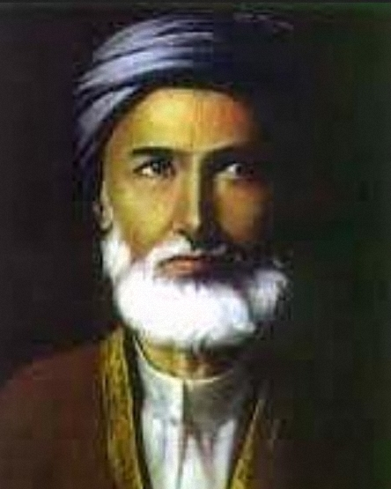
ابن زيدون
هو أحمد بن عبد الله بن زيدون المخزومي، ولد في قرطبة سنة (394هـ) لأسرة عريقة له باع في سياسة الدولة، وأبوه كان وزيراً كان رجل دولة وسياسة، وكان ناثراً. اشتهر بقصة حبه للأميرة ولادة بنت المستكفي، وقصيدته النونية الخالدة تنوعت أغراضه بين غزل هجاء، ومديح. توفي سنة (463هـ).
من أهم مؤلفاته (ديوانه كاملا) وعنده رسائل نثرية، (الرسالة الجديّة)، (والرسالة الهزلية).

Slide 3
قسم شوقي ضيف مراحل حب إبن زيدون لولادة لثلاث مراحل:
نعيم، وشقاء، ويأس
وتمثل نونيته أروع قصائده في المرحلة الثانية، وكتبها تعبيراً عن حزنه الشديد وألمه العميق لفراق محبوبته ولادة بنت المستكفي، بعدما تبدلت قصة حبهما العاصفة إلى شتات، مستعطفاً إياها ومستذكراً أيامهما الجميلة في قرطبة، يقول فيها:
أضحى الثنائي بديلاً مِن تَدانينا |  | وَنَابَ عَن طيب لقيانا تجافينا
أَنَّ الزَمانَ الَّذي مازالَ يُضحِكُنا |  | أنساً بِقُربِهِمُ قَد عادَ يُبكينا
غيظ العدا من تَساقِينا الهَوى فَدَعَوا |  | بأن تَغَصَّ فَقالَ الدَهْرُ آمينا
وَقَد نَكونُ وَمَا يُحْشَى تَفَرَّقُنا |  | فَاليَومَ نَحنُ وَما يُرجى تلاقينا
نكادُ حينَ تُناجِيكُم ضَمَائِرُنا |  | يقضي عَلَينا الأسى لولا تَأْسينا

Slide 4
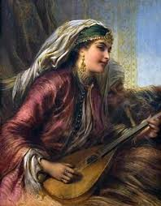
ولادة بنت المستكفي
ولادة بنت المستكفي، أميرة أندلسية، شاعرة، وأديبة قرطبية شهيرة، ابنة الخليفة الأموي المستكفي بالله. عُرفت بجمالها، فصاحتها، وذكائها، وأقامت صالوناً أدبياً في قرطبة يجمع الشعراء والأدباء. اشتهرت بقصة حبها وشعرها المتبادل مع الوزير الشاعر ابن زيدون وتوفيت في قرطبة دون أن تتزوج.
إنتهت علاقة إبن زيدون وولادة بنت المستكفي أثر غيرة شديدة ووشاية، حيث تسببت غيرة ولادة من جاريتها "عتبة" التي غازلها ابن زيدون في أول شرخ، لتتفاقم العلاقة بوشايات الوزير "ابن عبدوس" المنافس لابن زيدون تكلل الفراق بهجاء متبادل، وتدخل السياسة، وسجن ابن زيدون ليتحول الحب لقصائد حزينة.

Slide 5
النثر هو عنصر أساسي ومهم في الأدب العربي، تطوّر النثر في عصر الطوائف والمرابطين تطوراً ملحوظاً في إدخال عنصر الخيال فيه.
وقد تنوعت النصوص النثرية في هذا العصر، ومن أهمها (الخطابة، والمقالة، والأمثال العربية وغيرها).
ومن أهم ما برز في هذا العصر هو (الرسائل)، وقد تنوعت الرسائل لأشكال مختلفة، ومنها:
(الرسائل الإخوانية)، وهذه الرسائل تتحدث عن العلاقة الإجتماعية بين الأصدقاء في السؤال والعتاب وغيرها.
والنوع الثاني هو (الرسائل الديوانية)، وهذه الرسائل تتسم بالصفة الرسمية من الحكام إلى القادة في أمور الدولة.
والنوع الآخر هو (الرسائل العسكرية)، وتتحدث عن رسائل تخرج من الديوان الملكي إلى قائد الجند أو العساكر وكل ما يتعلق بالجنود والقوات والأمور الحربية.
وهناك نوع آخر، وهو (الرسائل الأدبية)، وهذه الرسائل كانت الأكثر شيوعاً في هذا العصر، ومن أهمها رسائل ابن زيدون (الجديّة) و(الهزليّة).

Slide 6
أما الجديّة، فقد تحدث عنها ابن زيدون في سجنه إلى ابن حزم بن جهور يقول فيها:
(يا مولاي أبقاك الله ماضي حد العزم، واري زند الأمل، وثابت عهد النعمة، إن سلبتني أعزك الله لباس نعمائك. وعطلتني حلى من إيناسك. واظمأتني إلى برود اسعافك. ونفضت بي كف حياطتك وغضضت عني طرف حمايتك. بعد أن نظر الأعمى إلى تأملي لك وسمع الأصم ثنائي عليك وأحس الجماد باستحمادي اليك. فلا غرو قد يغص بالماء شاربه ويقتل الدواء المستشفي به يؤتي الحذر من مأمنه وتكون منية المتمني في أمنيته).
تتميز الرسالة الجدية بقوة العاطفة وعمقها إذ فيها تصوير لحالة الشاعر فقد يرزح تحت وطأة السجن وشماتة الأعداء به وقد كتبها في السجن ووجها الى الأمير أبي الحزم بن جهور.
أما الهزليّة، فقد كتبها ابن زيدون على لسان حبيبته ولادة موجّهة إلى الواشي ابن عبدوس:
(أَمَّا بَعْدُ، أَيُّهَا الْمُصَابُ بِعَقْلِهِ، الْمُوَرَّطُ بِجَهْلِهِ، الْبَيِّنُ سَقَطُهُ، الْفَاحِشِ غَلَطُهُ، الْعَاثِرُ فِي ذَيْلِ اغْتِرَارِهِ، الْأَعْمَى عَنْ شَمْسِ نَهَارِهِ، السَّاقِةُ سُقُوطَ الذُّبَابِ عَلَى الشَّرَابِ الْمُتَهَافِتُ تَهَافُتَ الْفَرَاشِ إِلَى الشَّهَابِ، فَإِنَّ الْعُجْبَ أَكْذَبُ، وَمَعْرِفَةَ الْمَرْءِ نَفْسَهُ أَصْوَبُ).

